Slide 1


第4課
地域を知って生活する

Slide 2
SLOT 37
I
1
こんなときどうする？(52)
2
CD：A15
3
使ってみよう2(55)
4
文法：1.2.3.4
5

Slide 3


こんなときどうする？ （P52）
困っていることを管理人に説明し、解決してもらえるように頼むことができる。
CD・A15
生活していて困っていることがありますか。そんな時、どうしていますか。
隣の人がうるさくて困る時、どうしますか。
Notes:
１．時々、隣の人が夜なのに、大きい音で音楽を聞いています。
２．我慢していますよ。

Slide 4
こんなときどうする？ （P52）
できること
困っていることを管理人に説明し、解決してもらえるように頼むことができる。

Slide 5
答えてみて
最初にアンナさんは管理人さんに何と言いましたか。
2.どうして「隣の部屋から大きな音が聞こえてきます」と言いませんでしたか。
3.隣の部屋から大きな音が聞こえるのはいつですか。

Slide 6
答えてみて
4.アンナさんは隣の部屋の人が「音楽を聞いているみたいなんですが……」と言いました。どうして「みたいなんですが…」と言ったと思いますか。
5.アンナさんは管理人さんから隣の人に話してほしいです。何と言って頼みましたか。「話していただきたいです」とどう違うと思いますか。
Notes:
Câu trả lời trong bài Tsukate Miyou trang 55

Slide 7
使ってみよう2（55ページ）
Notes:
１

Slide 8
～たいことがあるんですが
意 味
＊ 目 上の人や初じ めて会った人に、お願が いしたいとき、丁 寧に話し始める言いかた.
Cách nói lịch sự khi nhờ vả với người lần đầu tiên gặp và với người cần kính trọng
Notes:
１

Slide 9
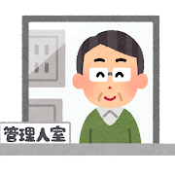
こんなとき、どのように話を始めたらいいですか？
〈アパートの管 理 人にお願いしたいとき〉
＿＿＿＿＿＿＿＿＿＿＿＿＿＿＿＿
あの、管理人さん、お願いしたいことがあるんですが、
Notes:
１。

Slide 10
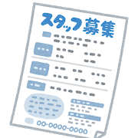
こんなとき、どのように話を始めたらいいですか？
〈電話でアルバイト募 集 をしている店に聞きたいとき〉
___________________________________＿＿
もしもし、そちらのアルバイト募 集 について聞きたいことがあるんですが

Slide 11

こんなとき、どのように話を始めたらいいですか？
〈先生に相 談したいとき〉
___________________________________
先生、ご相談したいことがあるんですが。

Slide 12
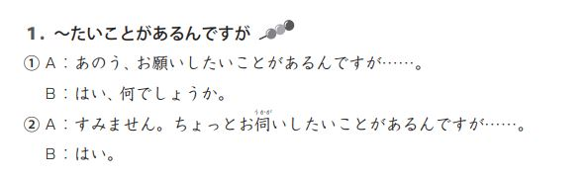
例文（P55）

Slide 13
～（よ）うとする
意 味
＊ ～（よ）うと思う
Định làm....
接続
意 向 形 （いこうけい）＋とする
＊そうしようと思って、そのことを始める 直 前 の 状 態 にいることを 表す .
＊そうしようと思って、がんばっていることを 表 すこともある.
Notes:
１

Slide 14
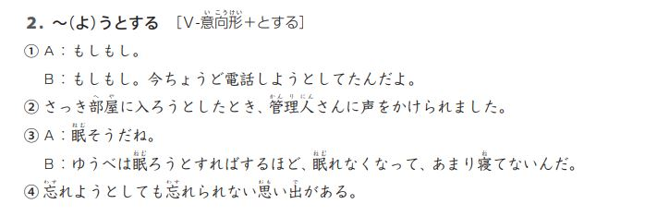
例文（P55）

Slide 15
～～（よ）うとする
①道を＿＿＿＿＿＿＿＿ とき、信 号 が赤 に変わりました。
② 家を＿＿＿＿＿＿＿＿ とき、突 然 雨が降り出した。
③ いくら＿＿＿＿＿＿＿＿＿ も、名前が思いだせない。
④ ＿＿＿＿＿＿＿＿＿＿＿ら、電話が鳴りました。
Notes:
１．渡ろう
２．出ようとする
３．おぼえようとしても
４．彼女に電話しようとしたら

Slide 16
～みたいなんですが／～ようなんですが
意 味
＊ ～だと思う
Hình như, có vẻ
(Thể hiện sự phán đoán của cá nhân một cách lịch sự)
接続
普 通 形 ＋みたいだ
＊ナＡ/Ｎ＋みたいだ 普 通 形 ＋ようだ
＊ナＡな/Ｎの＋ようだ
Notes:
１

Slide 17
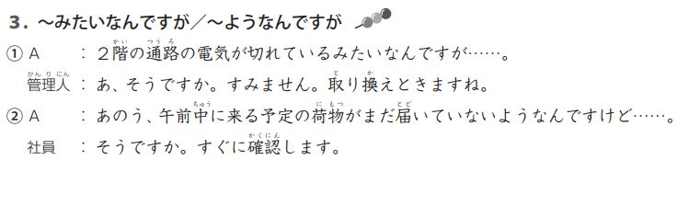
例文（P55）

Slide 18

～こんなとき、何と言ったらいいですか？
①〈お店でおつりをもらいましたが、足りません。お店の人に〉
_______________________________________
おつりが足りないようなんだけど

Slide 19
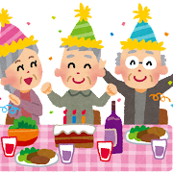
～こんなとき、何と言ったらいいですか？
②〈となりの部屋で、大きな音がします。運動をしているかもしれせん。管 理人さんに〉
______________________________
隣の部屋は、パーティをしているみたいようなんですが。。。

Slide 20
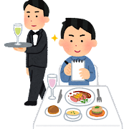
～こんなとき、何と言ったらいいですか？
③〈レストランで注文と違う料理が運ばれてきました。店員さんに〉
________________________
すみませんが、注文が違っているようなんだけど。。。

Slide 21
～ていただきたいんですが
意 味
＊ 目 上の人や初じ めて会った人に、お願が いしたいとき、丁 寧に話し始める言いかた.
Cách nói lịch sự khi nhờ vả với người lần đầu tiên gặp và với người cần kính trọng
Notes:
１

Slide 22
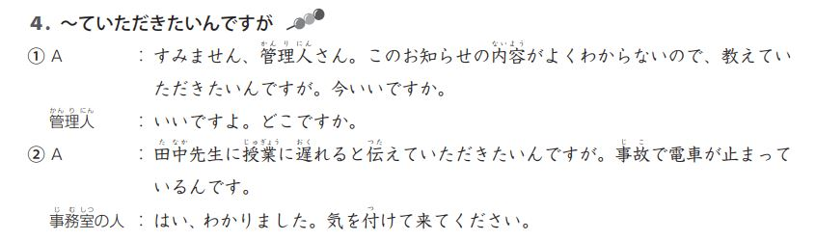
例文（P55）

Slide 23

～こんなとき、何と言ったらいいですか？
先生に作文を直してほしいです.
______________________________
先生、作文を直していただきたいんですが、今よろしいですか。

Slide 24
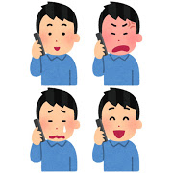
～こんなとき、何と言ったらいいですか？
学校に電話しました。学校を休むことを、森 先生に伝た えてほしいです.
＿＿＿＿＿＿＿＿＿＿＿＿＿＿＿＿＿＿
森先生に「今日、学校を休む」ということを伝えていただきたいんですが。

